Slide 1
Сабақ тақырыбы:
Желідегі қауіпсіздік

Slide 2
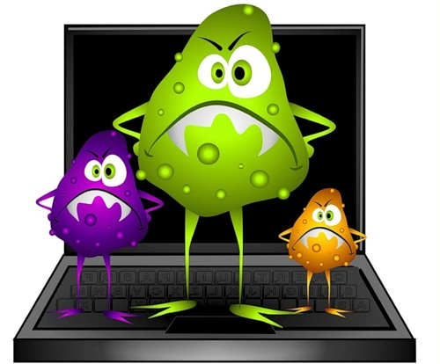


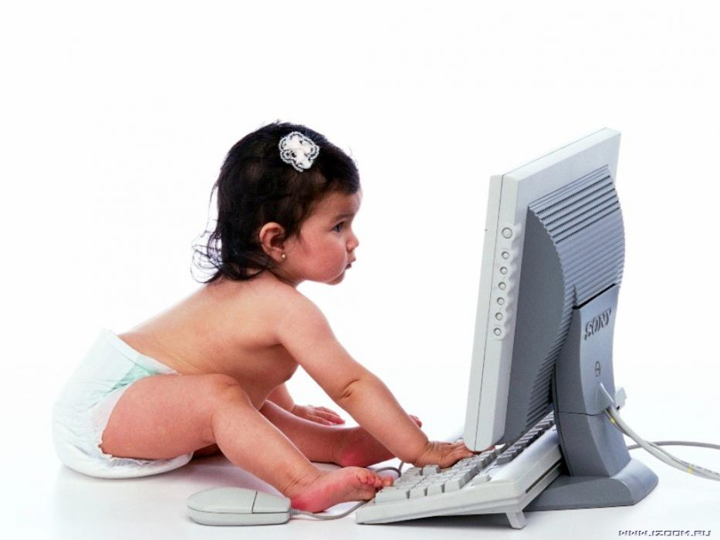


Slide 3
Ұйымдастыру кезеңі
Балалар сабаққа үзілістен кіргенде ойы шашыраңқы болғандықтанпсихологиялық ахуалын жақсарту үшін шаттық шеңберін құрып «33» ойынын ойнатамын. 1-33 ке дейін санап, 3-ке бөлінетін санды атамай шапалақ арқылы білдіреді. Бұл ойынды танымымдық тұрғыда белсенді жұмыс жасауға дайындау, ынталандыру мақсатында жүргіземін.

Slide 4





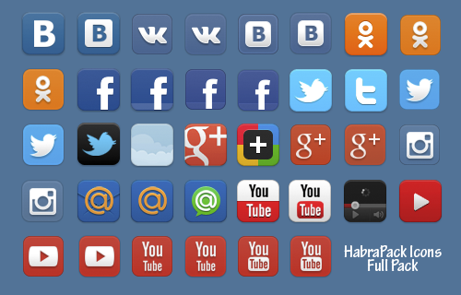



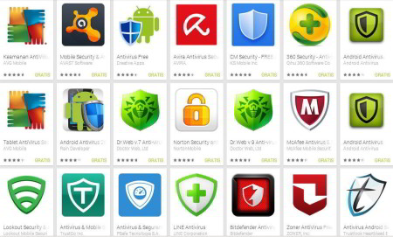


Оқушыларды топқа бөлу
Суреттер арқылы оқушылар топтастырылады
1 – тoп: «Әлеумeттік жeлілер» тoбы
2 – тoп: «Компьютерлік антивирустар» тoбы
3 – топ «Фишинг» (интернеттегі алаяқтық) тобы

Slide 5
Үй тапсырмасы
«Доп лақтыру» әдісі
Оқушылар бір- біріне доп лақтыру арқылы өткен тақырыптар бойынша сұрақтар қояды.
1. Компьютерлік вирус дегеніміз не?
2. Қандай әлеуметтік желілерді білесіңдер?
3. Электронды почта дегеніміз не және қандай түрлерін білесіңдер?
4. Интеллектуалды жекеменшік дегеніміз не?
5. Интернет желісінде қандай ақпаратты жүктеуге болмайды?
Сұрақтары талқыланып сұралады. (бірлескен жұмыс)

Slide 6
Топпен жұмыс:
«Әлеумeттік жeлілер» тобына Тапсырма№1
Сабақта оқушылардың ақпаратпен жұмыс істеу дағдыларын дамыту: «Ойлан, Жұптас, Бөліс» әдіс
«Компьютерлік антивирустар» тобына
Тапсырма №2
Венн диаграмасы арқылы компьютерлік
қауіпсіздік пен желілік қауіпсідікті салыстырыңдар?
«Фишинг» (интернеттегі алаяқтық) тобына
Тапсырма №3
Кибербуллингке қалай қарсы тұруға болады?
Кибербуллингке қарсы күресудің ортақ ережесін жасап ұсыныңдар. Жасалған ереженің әрбір пунктіне дәлелді мысалдар келтіріңдер.

Slide 7
Бейнеүзінді
https://www.youtube.com/watch?v=sstY6CIYMMk

Slide 8
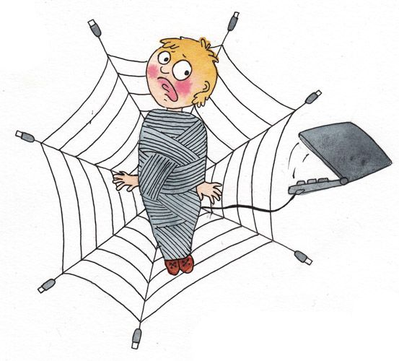
Егер үш негізгі ережелер сақталған болса, Интернетті пайдалану қауіпсіз:
1. Компьютерінді сақта
2. Интерентте өзінді сақта
3. Ережелерді сақта

Slide 9
Практикалық жұмыс
1 тапсырма
Firefox браузерін (немесе компьютерді орнатылған кез келген браузерді) іске қосыңыз.
Мәтіндік редактор MS Word-ті (Блокнот) іске қосыңыз.
«Интернет желісіндегі қауіпсіздік нұсқаулығы» мәтінің теріңіз. Келесі жолда «бірінші ереже» мәтінің теріңіз.
Ақпаратты іздеу жүйесін ашыңыз.
Келесі сұрақтардын жауабын іздеп табыңыз:

Slide 10
«Дұрыснемесе бұрыс»- ойны
Интернеттің көмегімен белгілі тұлғалар туралы ақпаратты таба аласыз.
Интернет балаларға қауіп төндірмейді.
Егер 1 000 000 теңге женімпазы деген хабарлар алсам, мен ұтысты ала аламын.
Файлды жүктеген кезде, вирусты компьютерге жүктей аламын.

Slide 11





«Дұрыснемесе бұрыс»- ойны
Интернеттің көмегімен белгілі тұлғалар туралы ақпаратты таба аласыз.
Интернет балаларға қауіп төндірмейді.
Егер 1 000 000 теңге женімпазы деген хабарлар алсам, мен ұтысты ала аламын.
Файлды жүктеген кезде, вирусты компьютерге жүктей аламын.

Slide 12
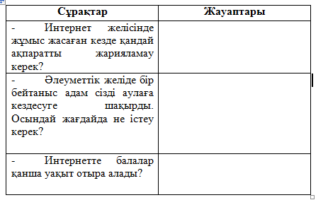
1 тапсырма

Slide 13
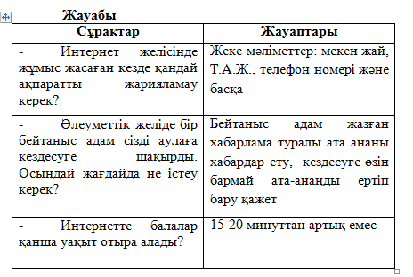

Slide 14
***Практикалық жұмыс
***2 тапсырма
Кестеге интернет арқылы жұмыс жасағанда орындалатын тағы екі ереже қосыңыз. Өзгерісті сақтаңыз.

Slide 15
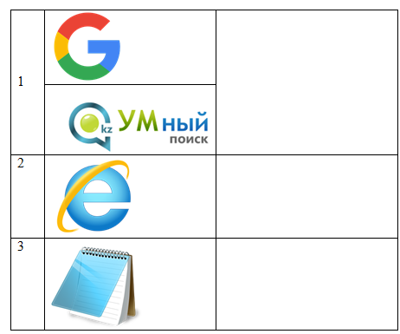
Қалыптастырушы бағалау
1 тапсырма:
Компьютерлік программалардын түрін анықтаңыз.

Slide 16
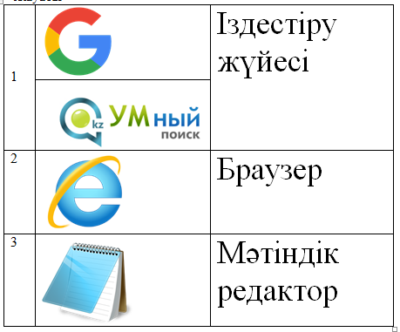
Қалыптастырушы бағалау жауабы

Slide 17


Рефлексия
Бүгінгі сабақтан алған әсерім
Мен .................................. білдім
Мен үшін ............................қызықты болды.
Мені ...............................таң қалдырды.
Мен .......................білгім келеді.

Slide 18
Үйге тапсырма: оқулық 35-40 беттер
Желідегі қауіпсіздік

